Slide 1
ВСЕРОССИЙСКИЙ ХАКАТОН ПО ИНФОРМАЦИОННЫМ ТЕХНОЛОГИЯМ · 2026
Квестефи
Мобильное приложение для подготовки к ОГЭ и ЕГЭ
Направление: Мобильная разработка
Команда: ReadySquad
Участники: Акинфиев Ярослав Артемьевич — лидер команды, главный разработчик
Давлатов Хайдарали Абдулхамидович — разработчик
Наставник: Усенкова Жанна Михайловна
Kotlin · Material 3 · Android 7.0+ · SQLite · версия 4.0.0

Slide 2
Цели и задачи
Слайд 1
ПРОБЛЕМА
Подготовка к ОГЭ и ЕГЭ разорвана на части: задания — в одном месте, статистика — в другом, связь с учителем — в мессенджерах. Нет одного мобильного приложения, которое даёт реальные экзаменационные задания, мотивирует и связывает учителя с классом.
ЦЕЛЬ
Сделать подготовку к ОГЭ и ЕГЭ удобной и мотивирующей и связать ученика, учителя и родителей в одном приложении, которое работает даже без интернета.
ЗАДАЧИ
• Собрать банк реальных заданий ОГЭ и ЕГЭ из онлайн-банка — задания запрашиваются в момент решения и идут со ссылкой на источник.
• Добавить 209 встроенных заданий (154 базовых и 55 сложных) и генератор заданий, который считает ответ кодом.
• Сделать 11 предметов и повторение тем по 45 карточкам-шпаргалкам.
• Добавить игровую мотивацию: очки, серия дней, 22 достижения, рейтинг класса, цель на неделю.
• Дать учителю выдачу задания выбранному классу, список класса и отчёты с выгрузкой.
• Обеспечить офлайн-работу: 6 из 11 предметов полностью встроены, онлайн-задания кешируются.
• Реализовать режимы: «Задание дня», пробный экзамен на 20 заданий, работа над ошибками, адаптивная сложность.
• Проверить приложение на эмуляторе Android 14 и выпустить версию 4.0.0.
1

Slide 3
Анализ аналогов
Слайд 2
Существующие решения и их недостатки
• Решу ОГЭ / Решу ЕГЭ (сайт) — Большой банк реальных заданий, но это только браузер: нет мобильного приложения, нет игровой мотивации, статистики на устройстве и связи «учитель — класс».
• ЯКласс, Учи.ру — Школьные платформы по подписке и с обязательным интернетом. Ориентированы на урок, а не на самостоятельную подготовку в телефоне.
• Duolingo, Quizlet — Отличная геймификация, но нет программы ОГЭ и ЕГЭ: задания не совпадают с тем, что реально спрашивают на экзамене.
• Бумажные сборники и приложения-тренажёры — Привычны, но нет автоматической проверки, статистики и понимания слабых тем ученика.
• Приложения без работы учителя — Дают задания, но учитель не может выдать работу классу и получить отчёт: результат остаётся внутри одного устройства.
Вывод: сильная сторона есть у каждой группы, но ни одно решение не даёт одновременно реальные задания, игровую мотивацию и работу учителя с классом в одном офлайн-приложении.
2

Slide 4
Конкурентные преимущества
Слайд 3
• Реальные задания, а не выдуманные — онлайн-банк заданий ОГЭ и ЕГЭ по 9 предметам с разбором и ссылкой на источник, плюс 209 встроенных заданий и генератор, который считает ответ кодом.
• Работает офлайн — 6 из 11 предметов полностью встроены; постоянный кэш онлайн-задач позволяет решать реальные задания без интернета — приложение честно подписывает набор «сохранённые задания».
• Готовность к экзамену, а не просто тренажёр — пробный экзамен на 20 заданий, режим экзамена, работа над ошибками и адаптивная сложность: точность 80% и выше — задания сложнее, 40% и ниже — проще.
• Игровая мотивация — очки, серия дней, 22 достижения, рейтинг класса, цель на неделю и 7 цветовых тем приложения.
• Работа учителя внутри приложения — выдача задания выбранному классу, список класса, отчёты по классу с выгрузкой и отчёт о прогрессе для родителей.
• Уникальная ценность — ученик, учитель, классный руководитель и администрация школы в одном бесплатном приложении, которому не нужен общий сервер и постоянный интернет.
3

Slide 5
Этапы работы
Слайд 4
ДОРОЖНАЯ КАРТА (7 ЭТАПОВ)
• День 1 — анализ и проектирование: требования Положения, схема экранов, роли пользователей, структура базы данных.
• День 2 — ядро приложения: регистрация и вход, профиль, 11 предметов, квест с проверкой ответов, очки и серия дней.
• День 3 — банк заданий: 209 встроенных заданий (154 базовых и 55 сложных) и генератор заданий с подсчётом ответа кодом.
• День 4 — онлайн-банк: реальные задания ОГЭ и ЕГЭ по 9 предметам, постоянный кэш и офлайн-режим.
• День 5 — учительская часть: выдача задания классу, список класса, отчёты с выгрузкой, отчёт для родителей.
• День 6 — режимы и мотивация: «Задание дня», пробный экзамен, работа над ошибками, адаптивная сложность, 45 карточек-шпаргалок, 22 достижения.
• День 7 — тестирование и релиз: прогон всех 15 активностей на эмуляторе Android 14, аудит кода, сборка версии 4.0.0.
РАСПРЕДЕЛЕНИЕ ЗАДАЧ
Акинфиев Я. А. — архитектура, ядро приложения, банк заданий и онлайн-источник, режимы квестов, сборка и релиз.
Давлатов Х. А. — экраны и оформление, наполнение заданиями и шпаргалками, тестирование сценариев ученика и учителя.
Наставник Усенкова Ж. М. — постановка задач, планирование этапов, проверка соответствия требованиям и приёмка результата.
ИНСТРУМЕНТЫ
Kotlin, Android Studio, Material 3, Gradle 8.2, JDK 17, SQLite, Git и GitHub, эмулятор Android 14.
4

Slide 6
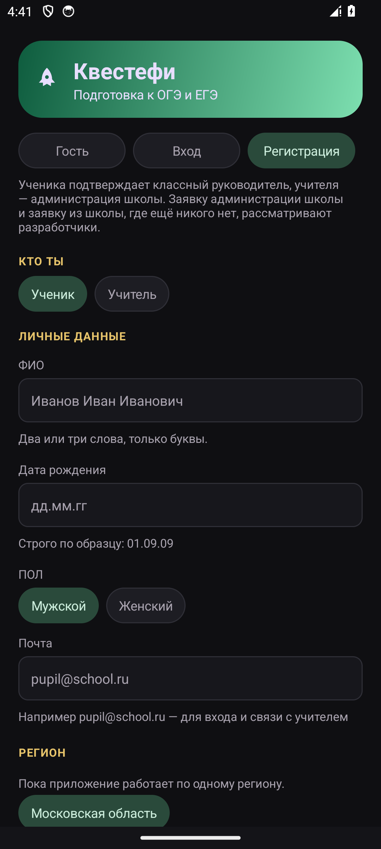
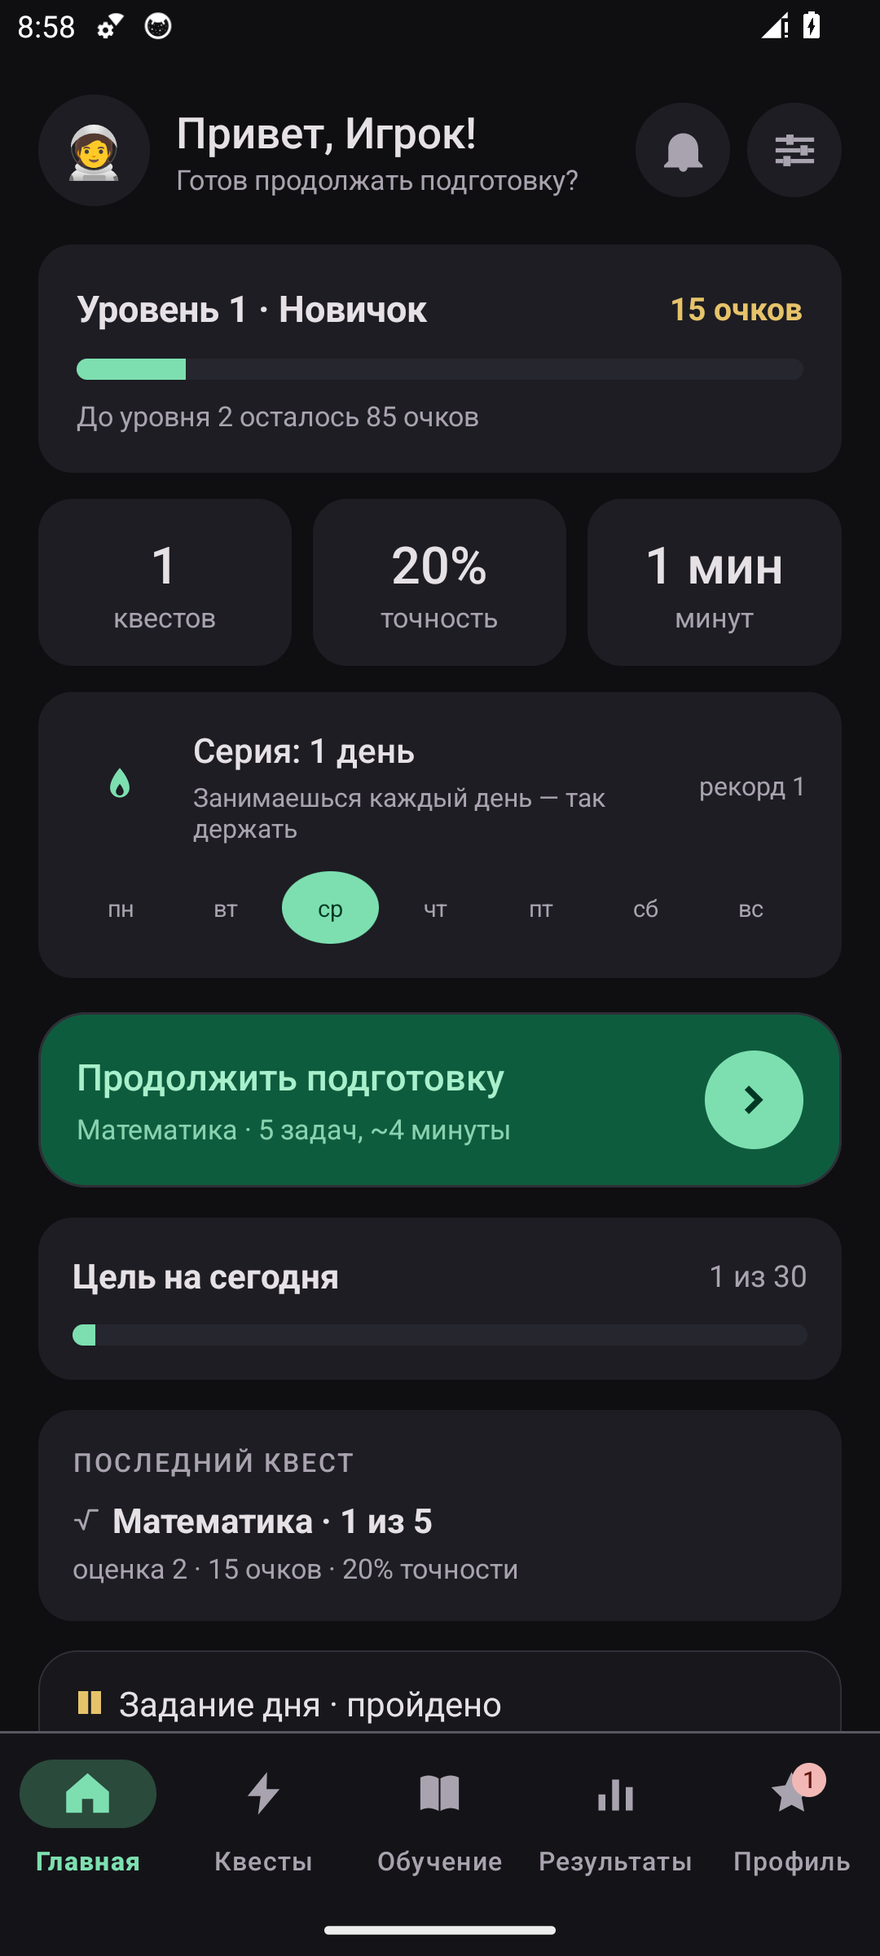
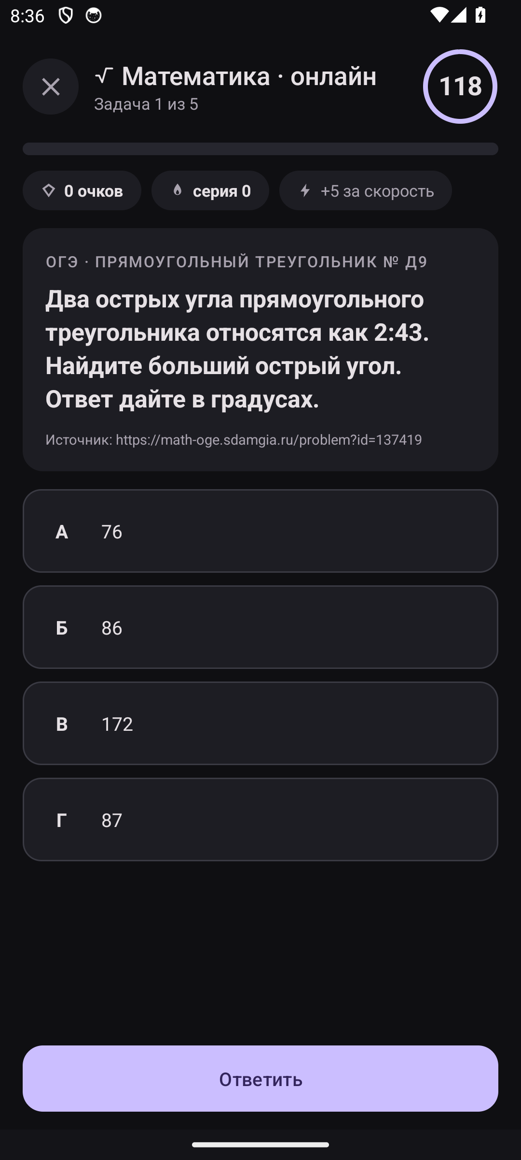
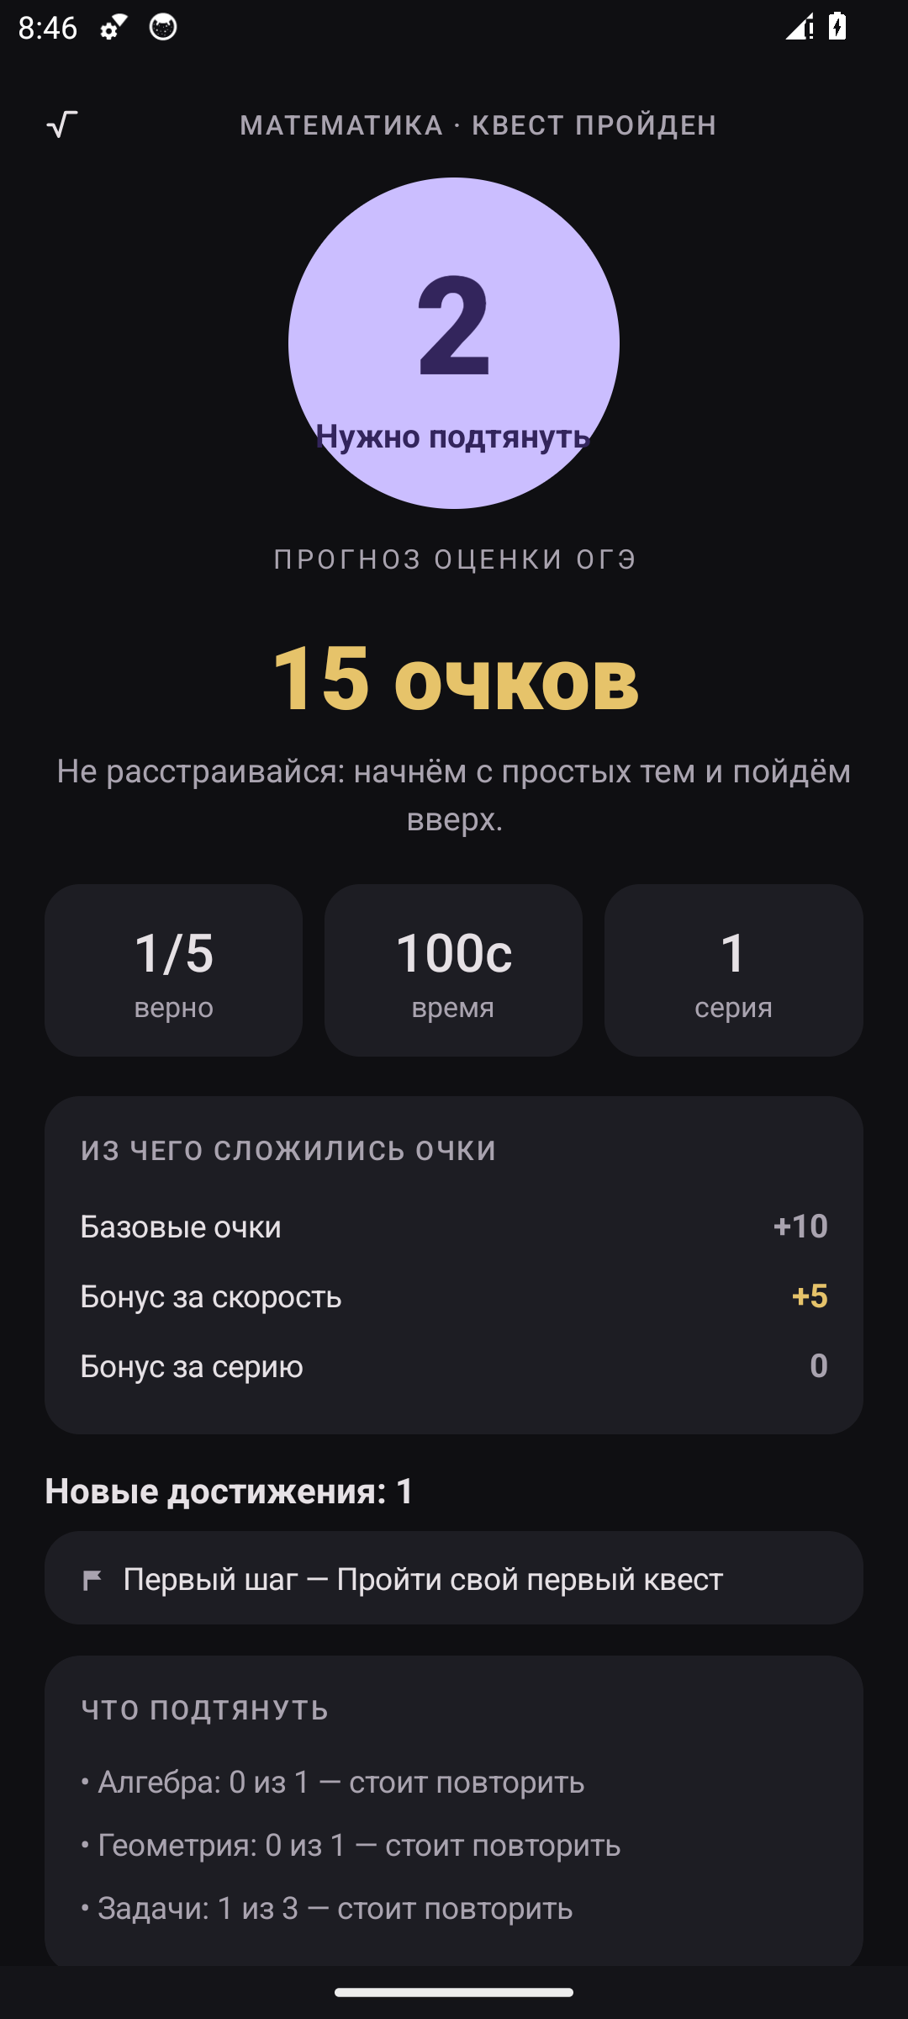
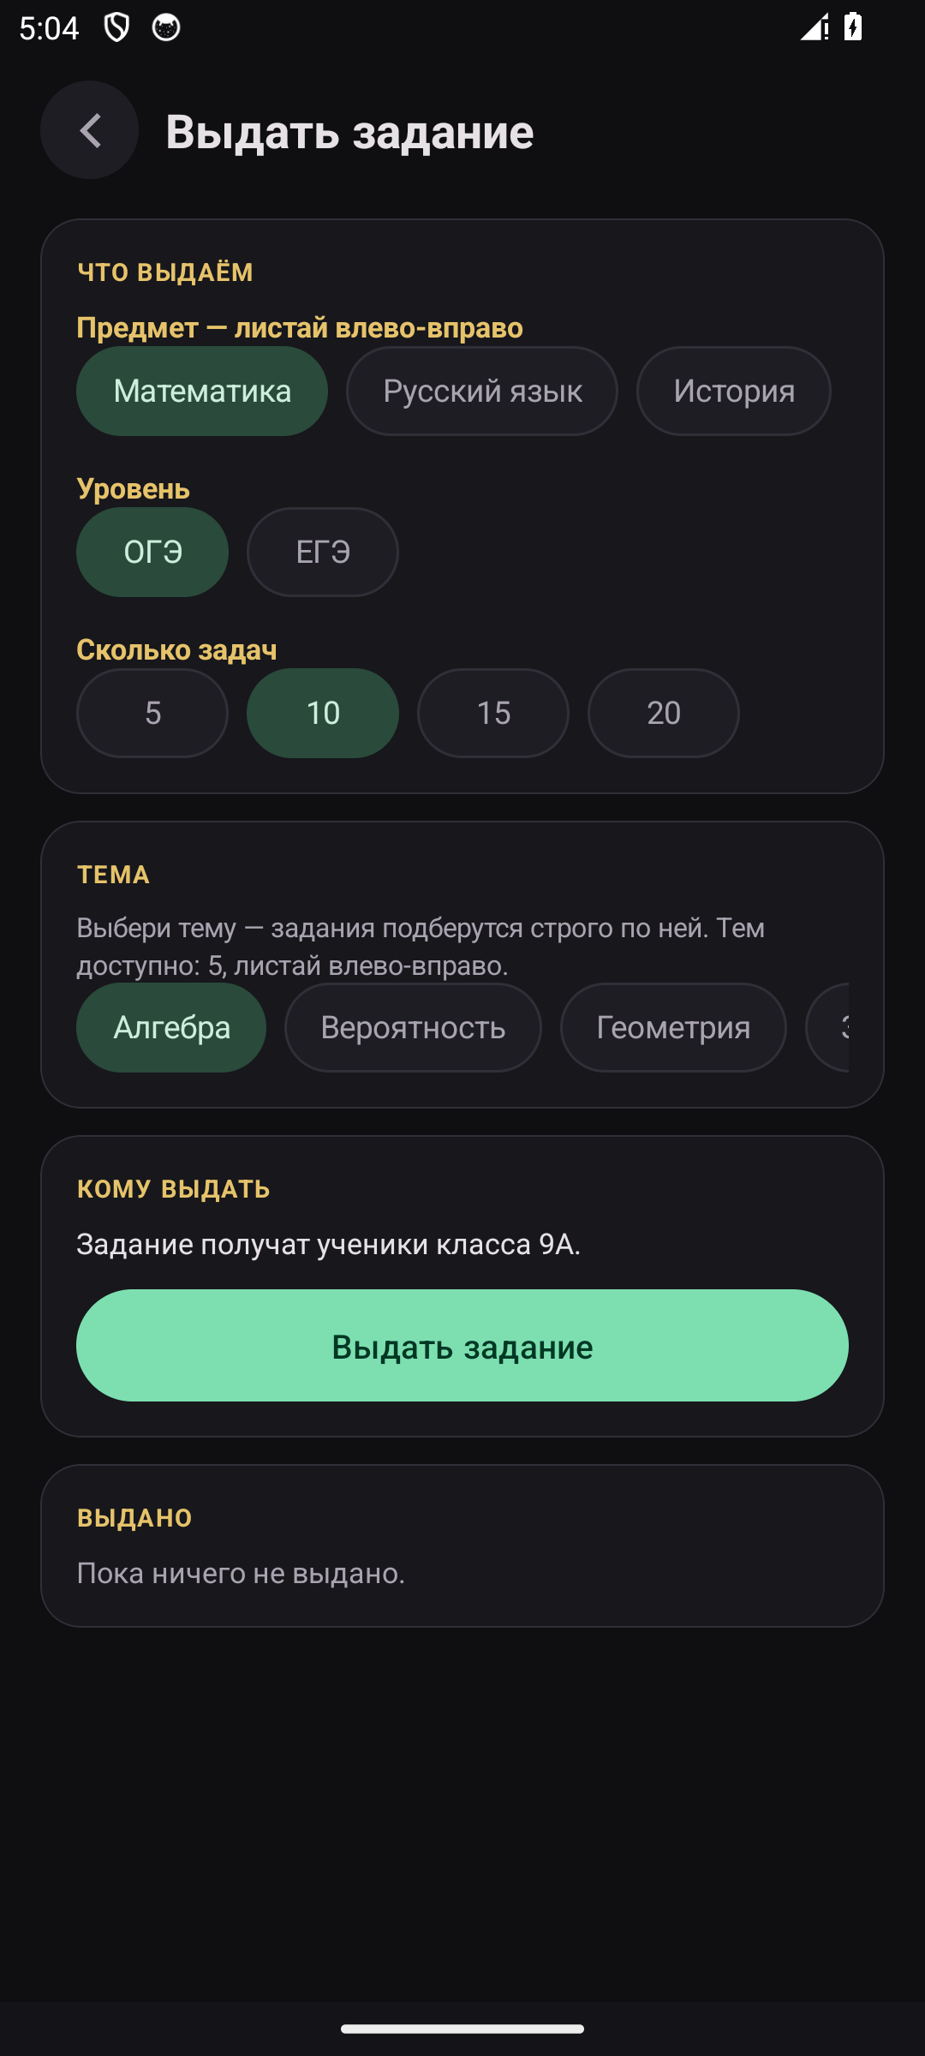
Фотографии прототипа
Слайд 5 · скриншоты приложения
Регистрация: роль, класс и школа — аккаунт сразу.
Главный экран: уровень, серия дней, цель недели.
Квест: реальное задание ОГЭ из онлайн-банка.
Результат квеста: очки и разбор заданий.
Учитель: выдача задания классу школы.
5

Slide 7
Команда и роли
Слайд 6
Акинфиев Ярослав Артемьевич — лидер команды, главный разработчик
Архитектура приложения, ядро (регистрация, вход, профиль, квесты), банк заданий и работа с онлайн-источником, режимы пробного экзамена и работы над ошибками, сборка и релиз версии 4.0.0.
Давлатов Хайдарали Абдулхамидович — разработчик
Экраны и оформление интерфейса (Material 3, 7 цветовых тем), наполнение 11 предметов заданиями и шпаргалками, тестирование сценариев ученика, учителя и классного руководителя.
Усенкова Жанна Михайловна — наставник
Постановка задач и планирование этапов, проверка соответствия проекта требованиям Положения хакатона, приёмка результата и подготовка защиты.
Вклад команды в результат
Двое участников и наставник: от проектирования и кода до тестирования на эмуляторе Android 14 и выпуска версии 4.0.0 с 11 предметами, 209 встроенными заданиями, онлайн-банком реальных заданий и учительской частью.
6

Slide 8
Архитектура приложения
Слайд 7
СЛОИ ПРИЛОЖЕНИЯ
• Экраны (Activity и Fragment) — 15 активностей, Material 3 и XML-вёрстка.
• Логика разделов: квесты, обучение, результаты, достижения, профиль, учительская часть.
• Слой данных: репозиторий с запросами к базе, поля читаются по именам колонок.
• Локальное хранение: SQLite (схема версии 23) и SharedPreferences для профиля, палитры и серии дней.
• Сеть: HTTP-клиент для онлайн-банка реальных заданий и загрузки рисунков.
• Источник заданий подключается через интерфейс TaskSource — свой банк можно добавить без переделки приложения.
КАК ПРИНИМАЮТСЯ РЕШЕНИЯ
Почему приложение, а не сайт: работает мгновенно и без интернета, прогресс хранится на устройстве, не требуется общий сервер.
Почему данные на устройстве: аккаунты и результаты лежат локально — это быстро и приватно, приложение остаётся автономным.
Почему кэш онлайн-задач: скачанные реальные задания сохраняются в базе, поэтому квест по ним открывается и без сети.
Почему офлайн-банк: 6 из 11 предметов полностью встроены, при отсутствии сети приложение честно сообщает, что набор встроенный.
7

Slide 9
База данных
Слайд 8
Локальная база SQLite, схема версии 23. Обновления версий проходят без потери прогресса и аккаунтов.
• subjects — 11 предметов: математика, русский язык, история, физика, химия, биология, география, обществознание, информатика, английский язык, литература.
• tasks — 209 встроенных заданий: предмет, тема, тип экзамена, сложность, вопрос, четыре варианта, верный ответ, разбор.
• theory — 45 карточек-шпаргалок для повторения тем.
• attempts — итоги попыток: очки, точность, дата — основа статистики и рейтинга класса.
• answers — ответы по каждому заданию, нужны для анализа слабых тем и работы над ошибками.
• badges — 22 достижения и дата выдачи.
• Кэш онлайн-заданий — сохранённые реальные задания, чтобы квест работал без интернета.
ОСОБЕННОСТИ ХРАНЕНИЯ
Варианты ответов перемешиваются при каждой выдаче — списать ответ по позиции невозможно.
Поля читаются по именам колонок, а не по позиции, поэтому изменение схемы не сдвигает значения.
Профиль (имя, цель, палитра, серия дней, повторённые темы) хранится в SharedPreferences.
Роли: ученик, учитель, классный руководитель, администрация школы, разработчик, гость. Аккаунты создаются сразу, подтверждения не требуют.
8

Slide 10
Банк заданий и источники данных
Слайд 9
ТРИ ИСТОЧНИКА ЗАДАНИЙ
Онлайн-банк реальных заданий — настоящие задания ОГЭ и ЕГЭ по 9 предметам (математика, русский язык, история, физика, химия, биология, география, информатика, английский язык).
Встроенный банк — 209 заданий (154 базовых и 55 сложных уровня ОГЭ и ЕГЭ) по 11 предметам, работают офлайн.
Генератор заданий — числа подставляются в шаблон, ответ считает код, поэтому вопросы всегда верные и на русском, а количество не ограничено.
КАК ЭТО РАБОТАЕТ
• Онлайн-задания запрашиваются в момент решения и не хранятся у разработчика как чужой банк.
• У каждого реального задания показывается ссылка на источник.
• Постоянный кэш: скачанные задания сохраняются, квест по реальным заданиям работает и без интернета, с подписью «сохранённые задания».
• Если по выбранному уровню заданий нет, приложение само берёт второй уровень.
• Пройденные задания не повторяются, пока в банке есть нетронутые.
• Свой источник подключается через интерфейс TaskSource — приложение не привязано к одному банку.
9

Slide 11
Режимы подготовки и мотивация
Слайд 10
РЕЖИМЫ ПОДГОТОВКИ
• Квест с таймером: очки за верные ответы и разбор после каждой задачи.
• «Задание дня» — одинаковый набор заданий на всех по дате.
• Пробный экзамен на 20 заданий и режим экзамена.
• Работа над ошибками: приложение собирает задания, в которых ученик ошибался.
• Адаптивная сложность: после точности 80% и выше задания усложняются, после 40% и ниже — упрощаются.
• Повторение тем по 45 карточкам-шпаргалкам.
ИГРОВАЯ МЕХАНИКА И ПРОФИЛЬ
• Очки, серия дней, рейтинг класса и цель на неделю.
• 22 достижения, включая сложные.
• 7 цветовых тем приложения.
• Цвет ника и префиксы; профиль пользователя оформлен как в мессенджере.
• Уведомления о событиях: достижения, серия, задания учителя.
Квесты, обучение, результаты, достижения и профиль собраны в одном приложении — ученику не нужно держать пять разных сервисов.
10

Slide 12
Роли пользователей и работа учителя
Слайд 11
РОЛИ
Ученик, учитель, классный руководитель, администрация школы, разработчик, гость. Аккаунты создаются сразу, подтверждения не требуют.
УЧИТЕЛЮ
• Выдача задания выбранному классу.
• Отчёты по классу с выгрузкой: кто прошёл, результат, оценка, очки, дата.
• Список класса.
РОДИТЕЛЯМ
Отчёт о прогрессе: точность, серия дней, очки, слабые темы и результат последнего квеста.
ОФЛАЙН-РАБОТА
• 6 из 11 предметов полностью встроены и работают без интернета.
• Онлайн-банк реальных заданий кешируется: квест по ним открывается и без сети.
• При отсутствии сети приложение честно сообщает, что набор встроенный, а не выдаёт ошибку.
ЧЕСТНОЕ ОГРАНИЧЕНИЕ
Приложение локальное: у него нет общего сервера, поэтому функции между разными устройствами (дуэли, соревнование школ) пока не реализованы — они вынесены в план развития.
11

Slide 13
Результаты тестирования
Слайд 12
ПРОВЕРКА НА ЭМУЛЯТОРЕ ANDROID 14 (x86_64)
• Пройдены все 15 активностей приложения — без единого падения.
• Проверены ключевые сценарии: регистрация, квест с реальным заданием ОГЭ, работа без интернета (кэш), результат квеста, шпаргалки, уведомления, профиль пользователя, выдача задания классу.
• Приложение собиралось, устанавливалось и запускалось как обычная пользовательская сборка.
АУДИТ КОДА: 7 ИСПРАВЛЕННЫХ ОШИБОК
• Класс хранился как «9А», буква класса терялась: учитель не видел свой класс, а задание уходило на всю параллель. Исправлено в трёх местах.
• «Работа над ошибками» открывалась пустой — счётчик учитывал записи без задания.
• Ученику 10–11 класса выдавались задания ОГЭ — теперь уровень определяется по классу.
Итог: три ошибки с реальными последствиями для школы исправлены, версия 4.0.0 стабильна.
12

Slide 14
Использованные библиотеки и фреймворки
Слайд 13
Компонент
Что использовано
Язык
Kotlin
Платформа
Android: minSdk 24 (Android 7.0), targetSdk и compileSdk 34
Интерфейс
Material 3, XML-разметка экранов
Сборка
Gradle 8.2, JDK 17, Android Studio
Хранение данных
SQLite, схема версии 23; SharedPreferences для профиля и настроек
Сеть и данные
HTTP-клиент и разбор данных онлайн-банка заданий
Источники заданий
Интерфейс TaskSource: онлайн-банк, встроенный банк, генератор заданий
Версии кода
Git и GitHub
Тестирование
Эмулятор Android 14 (x86_64), прогон 15 активностей
Инструменты ИИ
ИИ-ассистенты: код, аудит ошибок, документация
13

Slide 15
План развития
Слайд 14
БЛИЖАЙШИЕ ШАГИ
• Второй онлайн-источник заданий — резервный банк на случай, если основной недоступен.
• Проверка развёрнутого ответа по критериям: сейчас оценивается только краткий ответ.
• Таймер на всё задание онлайн-квеста, а не только бонус за скорость.
• Расширение банка заданий и подключение новых предметов: обществознание и литература пока доступны только во встроенном наборе.
ЧТО ПОЯВИТСЯ ВМЕСТЕ С ОБЩИМ СЕРВЕРОМ
Сейчас приложение локальное, у него нет общего сервера, поэтому функции между разными устройствами не реализованы. Они появятся после подключения сервера:
• дуэли учеников и соревнования школ между разными устройствами;
• единый аккаунт и синхронизация прогресса между устройствами;
• сводная статистика школы для администрации.
До этого приложение остаётся полностью автономным и работает без интернета — это его сильная сторона, а не временное решение.
14

